Slide 1
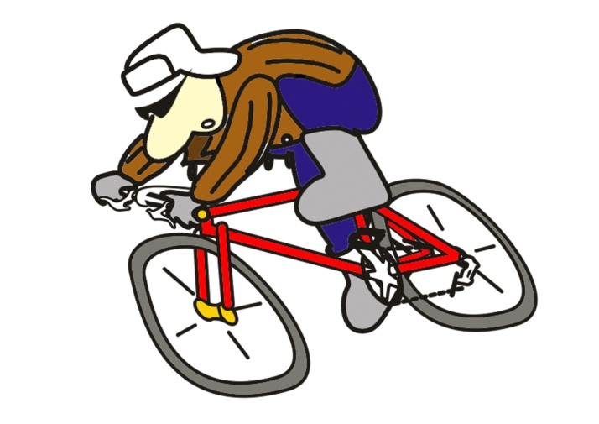
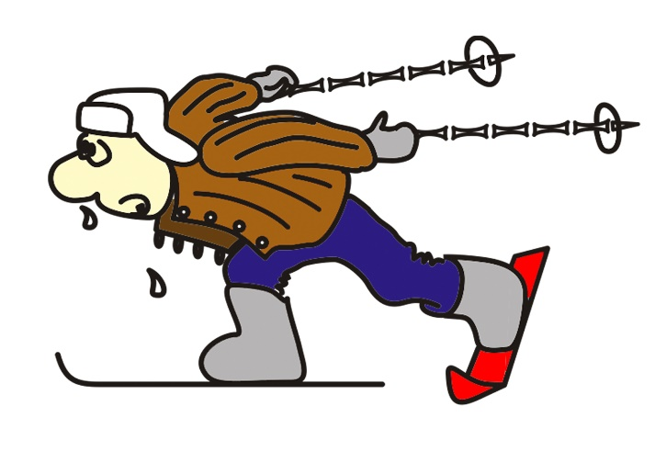
ПРОГРАММА
ОФИЦИАЛЬНЫХ ОТКРЫТЫХ СОРЕВНОВАНИЙ ПО ТРИАТЛОНУ
Спортивная дисциплина: триатлон-зимний
Место проведения: город Ярославль, лыжная база МУ СШОР
№ 19 (ул. 3-я Яковлевская, 31).
Дата и время проведения: 25 февраля 2021 года.

Slide 2
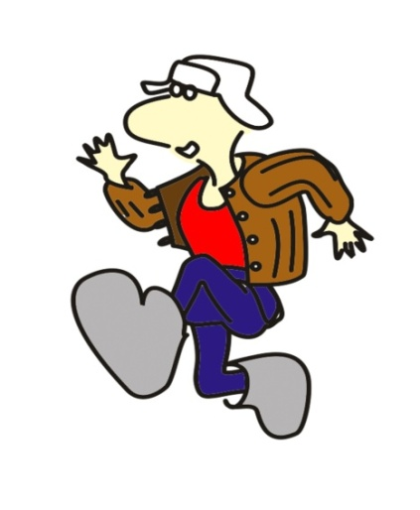
«ПЕРВЕНСТВО МУ СШОР № 19 ПО ЗИМНЕМУ ТРИАТЛОНУ»
14:30 – 14:50 – открыта транзитная зона для мальчиков и девочек 2009 г.р. и младше (12 лет и младше);
14:50 – открытие соревнований;
14:55 – предстартовый брифинг;
15:00 – старт для мальчиков и девочек 2009 г.р. и младше (12 лет и младше) на дистанцию: бег 1 км + велогонка МТБ 2 км + лыжная гонка 1 км;
16:30 – награждение.

Slide 3
«ПЕРВЕНСТВО ГОРОДА ЯРОСЛАВЛЯ ПО ЗИМНЕМУ ТРИАТЛОНУ»
«ПЕРВЕНСТВО ЯРОСЛАВСКОЙ ОБЛАСТИ ПО ЗИМНЕМУ ТРИАТЛОНУ»
16:00 – 16:20 – открыта транзитная зона для юношей и девушек 15-17 лет (2004-2006 г.р.), юношей и девушек 13-14 лет (2007-2008 г.р.);
16:20 – открытие соревнований;
16:25 – предстартовый брифинг;
16:30 – старт для юношей и девушек 15-17 лет (2004-2006 г.р.), юношей и девушек 13-14 лет (2007-2008 г.р.) на дистанцию: бег 2 км + велогонка МТБ 4 км + лыжная гонка 3 км;
17:30 – награждение.

Slide 4
«ЧЕМПИОНАТ ГОРОДА ЯРОСЛАВЛЯ ПО ЗИМНЕМУ ТРИАТЛОНУ»
«ЧЕМПИОНАТ ЯРОСЛАВСКОЙ ОБЛАСТИ ПО ЗИМНЕМУ ТРИАТЛОНУ»
17:10 – 17:25 – открыта транзитная зона для мужчин и женщин;
17:25 – предстартовый брифинг;
17:30 – 1 забег, старт для мужчин и женщин на дистанцию: бег 3 км + велогонка МТБ 5 км + лыжная гонка 5 км;
17:30 – 1 забег, старт для мужчин и женщин на дистанцию: бег 3 км + велогонка МТБ 5 км + лыжная гонка 5 км;
18:15 – 2 забег, старт для мужчин и женщин на дистанцию: бег 3 км + велогонка МТБ 5 км + лыжная гонка 5 км;
19:00 – награждение.

